Slide 1
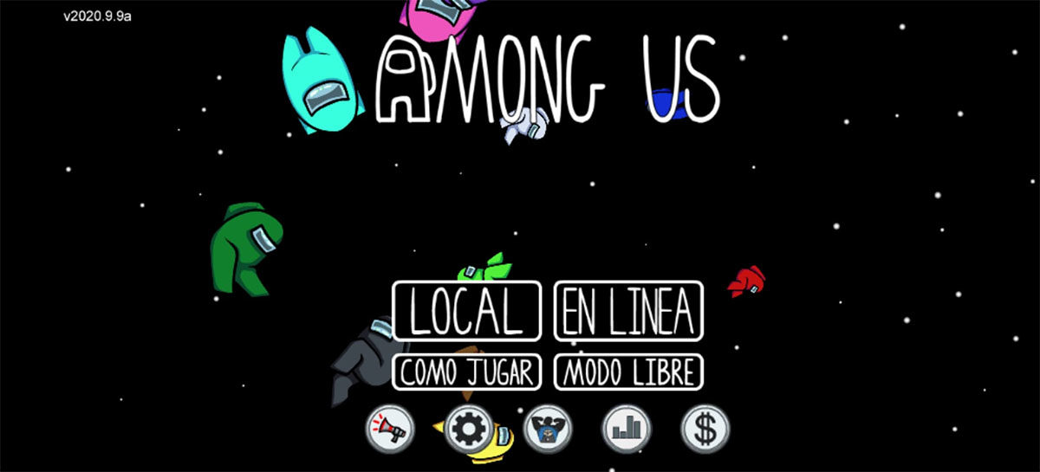
GYMKANA DE LOS DERECHOS DEL NIÑO
ANA COSTAS
LUCÍA GÓMEZ
BEATRICE GABRIELA
DAVID VELASCO FRANCISCO MIGUEL

Slide 2
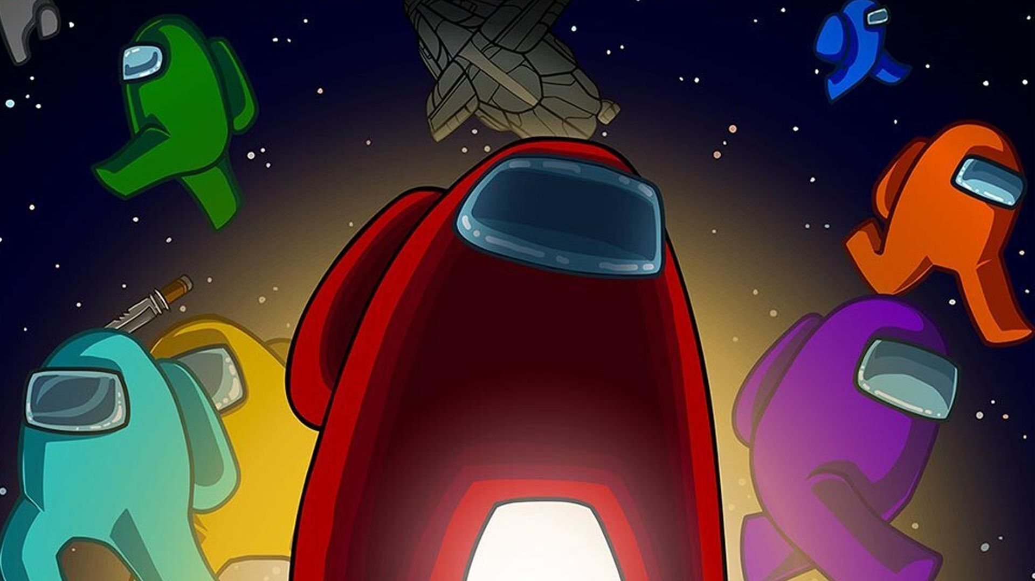

Indice
Introducción
Derechos elegidos
Desarrollo de la gymkana
Relación Gymkana con los derechos

Slide 3
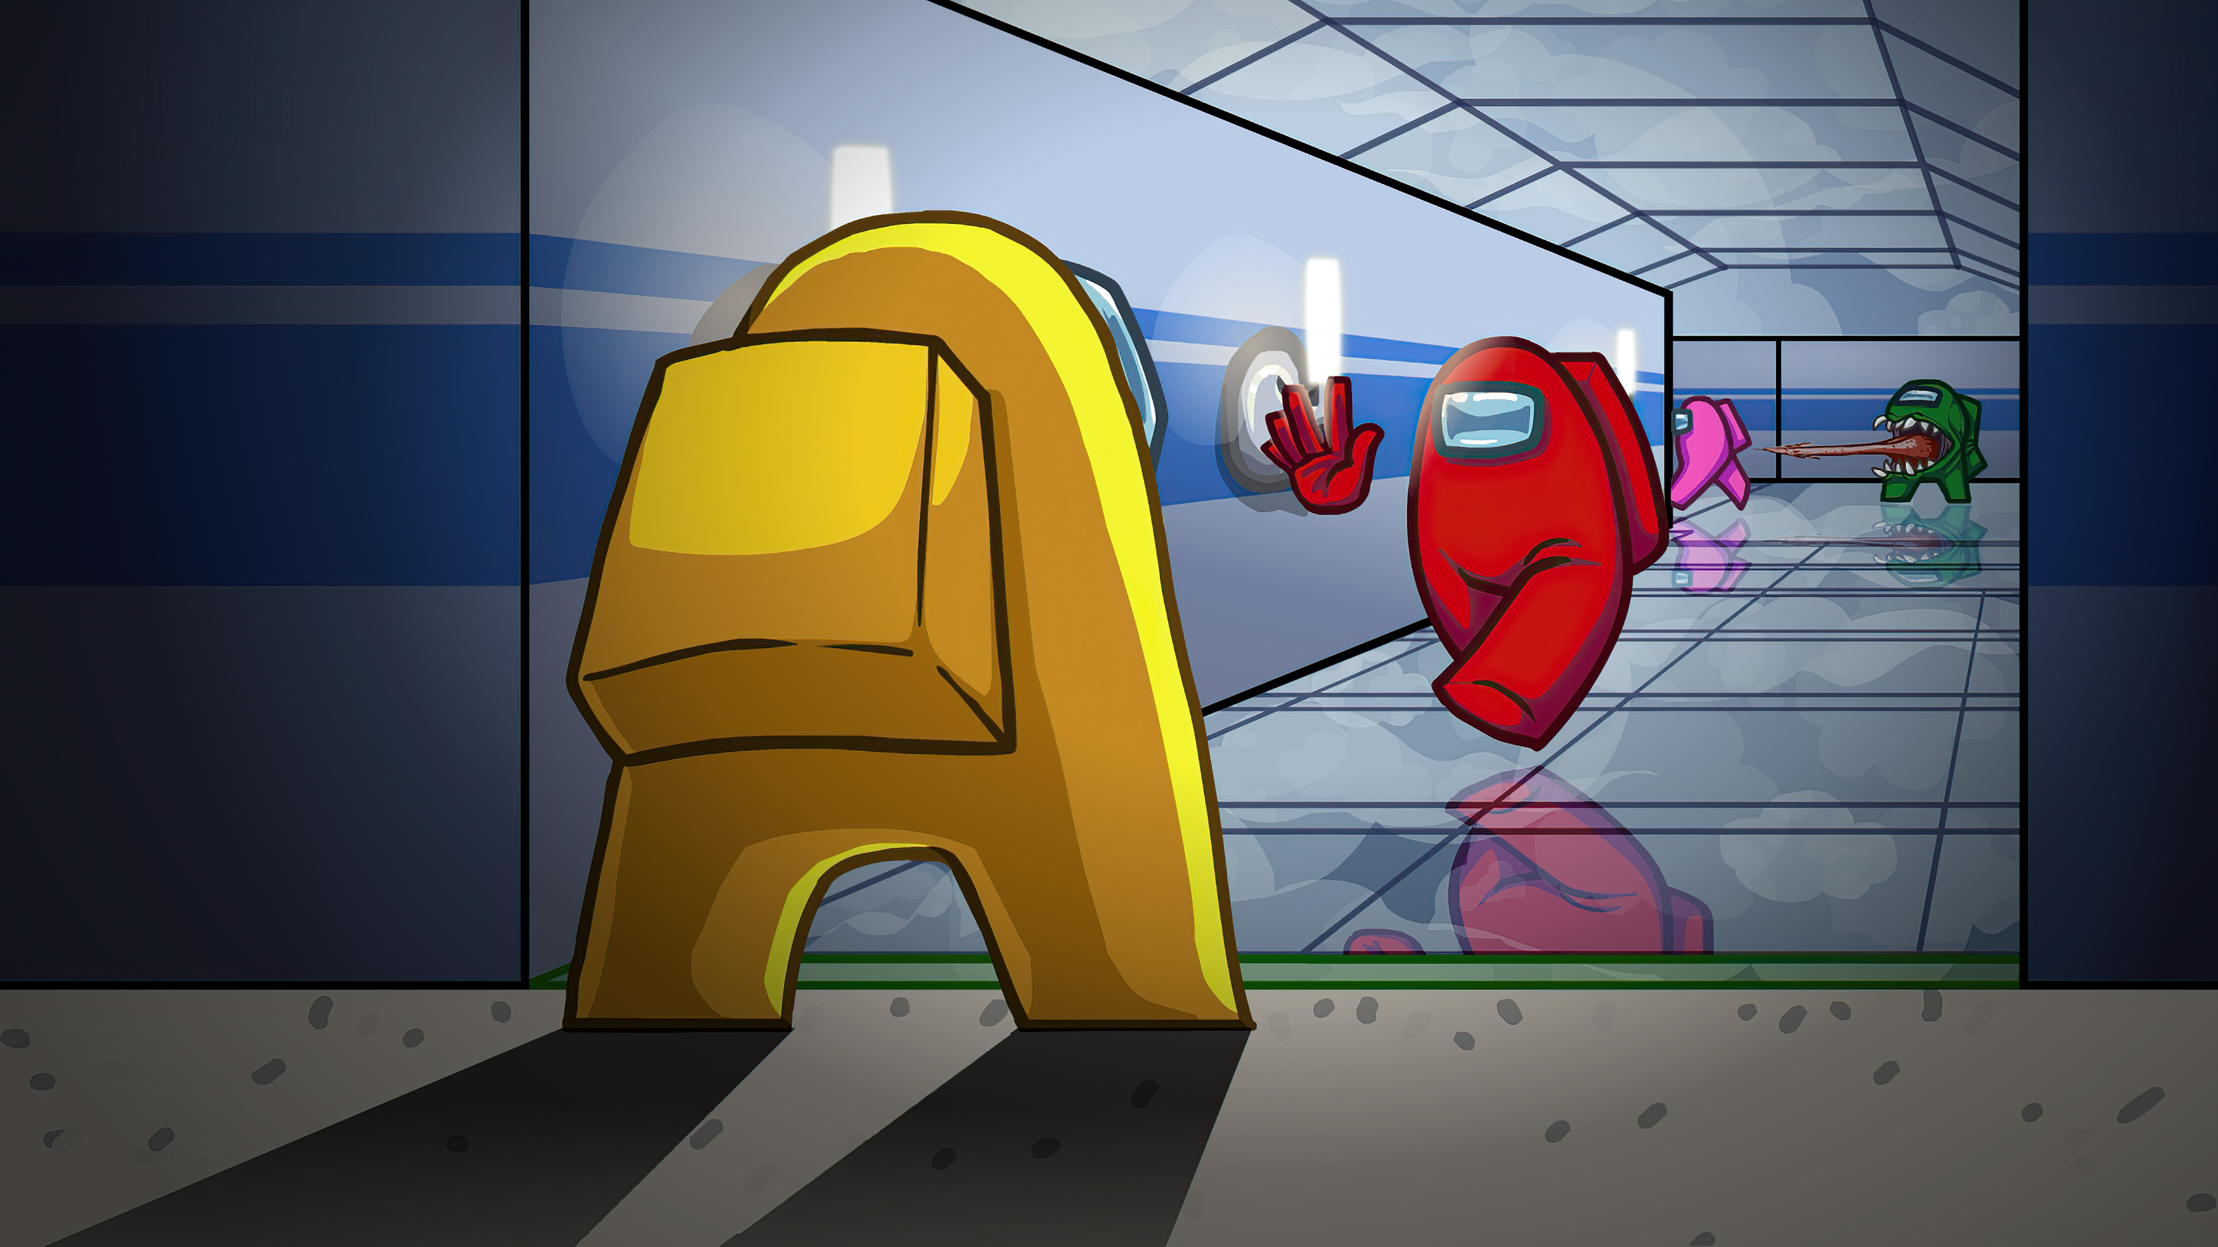
Introducción
En este trabajo vamos a tratar dos de los derechos de los niños mediante una gymkana ambientada en el juego de moda Among Us , la cual constara de 10 pruebas diferentes que los alumnos deberán completar.
Estas pruebas están pensadas para concienciar a los alumnos sobre los derechos elegidos
Esta pensado para realizarse en una clase de 5º de primaria, aunque la realizaremos en esta clase.

Slide 4
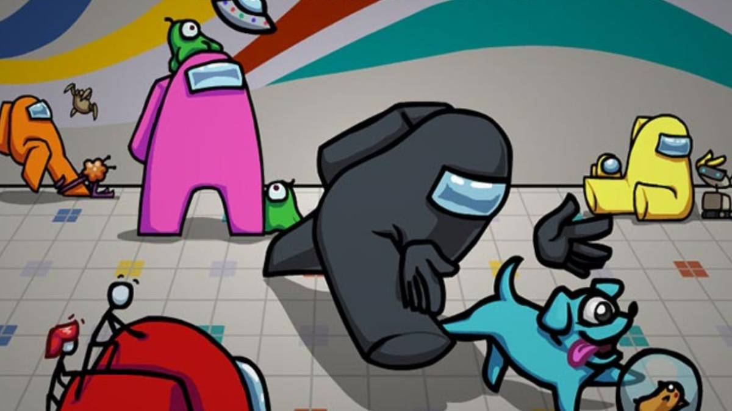
Derechos elegidos
Articulo 35:
La venta y el secuestro de los niños
Los gobiernos deben tomar todas las medidas que sean necesarias para impedir la venta, la trata y el secuestro de niños y niñas
Articulo 31:
El ocio y la cultura
Tienes derecho al juego, al descanso y a las actividades recreativas y culturales

Slide 5
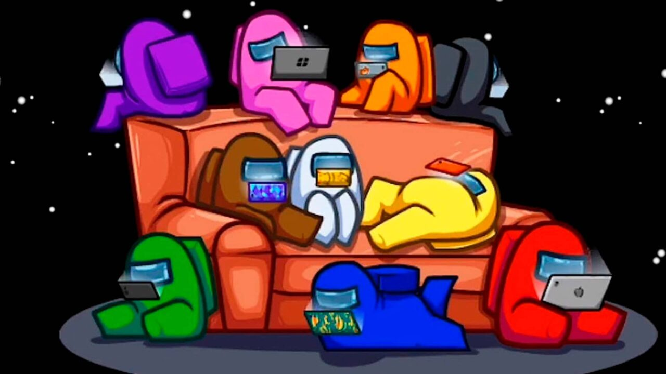
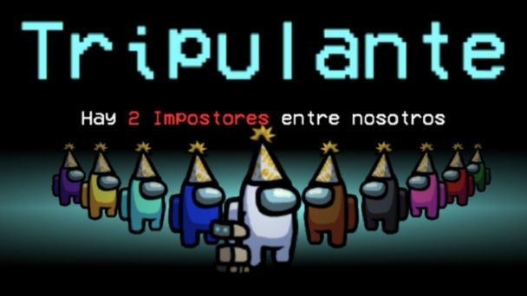
Desarrollo de la gymkana
Habrá dos impostores cuya misión es eliminar a los 8 concursantes restantes (giñando el ojo) sin que estos les descubran.
La misión de los tripulantes es conseguir 30 pruebas para así ganar el juego
Cuando un jugador este eliminado deberá sentarse y cuando otro le encuentre deberá ir a pulsar el botón de emergencia
Una vez pulsado el botón se debatirá quien puede ser el impostor y se eliminara al que mayor votos tenga (pudiendo no votar o que haya empate)
Si solo queda un tripulante con uno o dos impostores ellos habrán ganado, Mientras que si los tripulantes consiguen hacer las 30 pruebas o eliminar a los dos impostores la victoria será suya,

Slide 6
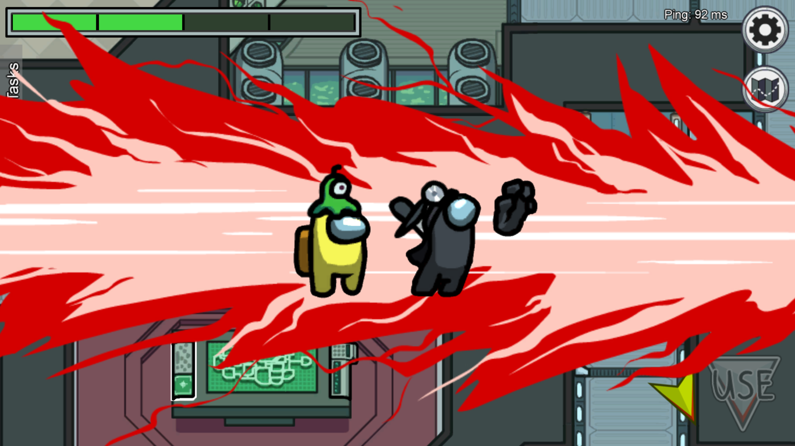
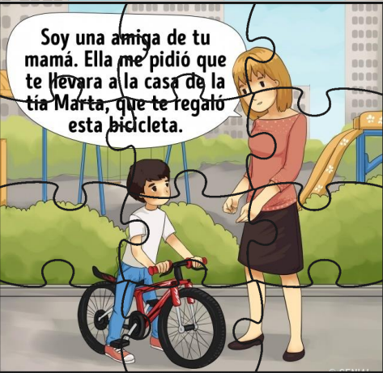
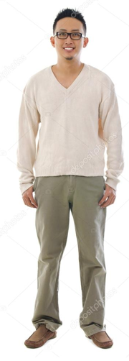
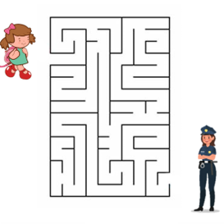
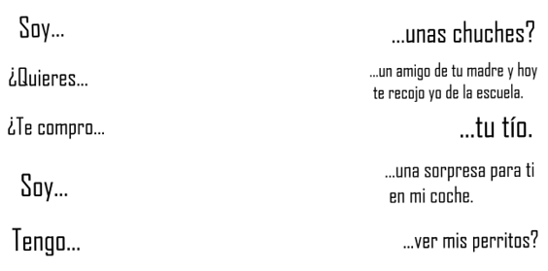
Relación
La relación entre la gymkana y el derecho 31 se encuentra en la propia gymkana, donde los niños aprenderán a como identificar a un secuestrador (derecho 35) mediante juegos y pruebas divertidas.
Las pruebas estarán brevemente explicadas en su localización.
Algunas de estas pruebas son:

Slide 7
